Slide 1
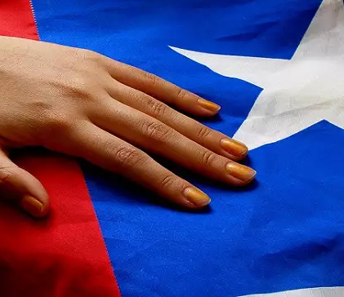
Democracia y Ciudadanía
Objetivo: Identificar los fundamentos, atributos y dimensiones de la democracia y la ciudadanía

Slide 2
Antes de comenzar
Este material es de elaboración debido a la contingencia nacional, es por ello que se le solicita a los/as estudiantes el correcto uso de este material.
Frente a dudas y consultas escriba al correo: rodriguezcmunoz@gmail.com

Slide 3
Antes de Empezar
La ciudadanía y la nacionalidad ¿Son lo mismo?
R: No, ya que la nacionalidad corresponde a un vinculo legal con un país. Dicho vinculo se atribuye al nacimiento en el territorio de dicho país, a relación sanguínea por parte de antepasados. O bien a ciertos criterios legales que se puedan aplicar.
Sin embargo, la ciudadanía corresponde a un estatus adquirido por las personas en un país, estatus que permite el derecho a voto.

Slide 4


Primero es la nacionalidad, luego la ciudadanía
Nacionalidad
Ciudadanía
Nunca es primero la ciudadanía

Slide 5
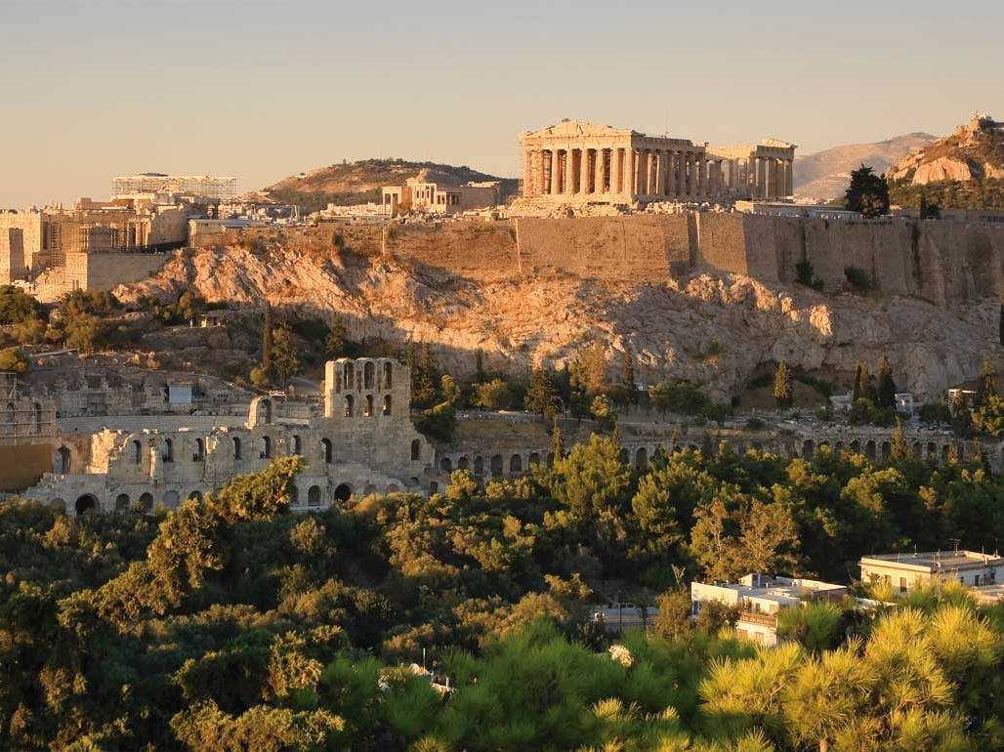
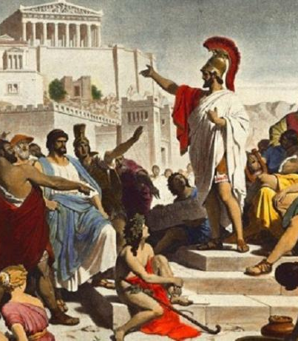

Democracia
La democracia nace en la Grecia clásica, en la ciudad de Atenas.
Demos: Pueblo / Cracia: fuerza, poder
Ello significa, poder del pueblo.

Slide 6
La democracia encuentra su base en la soberanía popular.
Ciudadanía
Poder
Voto o sufragio
Democracia

Slide 7
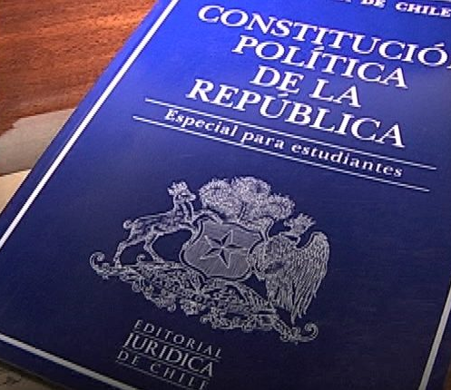
Constitución
La constitución es la carta fundamental de un país, ello quiere decir que establece las bases de todas las leyes.
Ello significa que define como se aplica de democracia, nacionalidad y ciudadanía.

Slide 8
Actividad de investigación
Investigue la constitución del Estado chileno https://www.leychile.cl/Navegar?idNorma=242302
1- Indique los requerimientos para obtener la ciudadanía Chilena.
2- ¿Puede una persona extranjera obtener la ciudadanía? Explique su respuesta.
3- Entendiendo que el Estado chileno se define como una democracia, indique como se ejerce la democracia en el Estado. Y responda ¿todas las autoridades son electas a través de elecciones populares?

